Slide 1

العلم وتفاعلات الأجسام

Slide 2


Slide 3
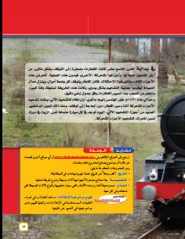
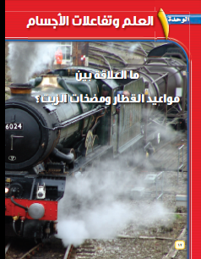

Slide 4
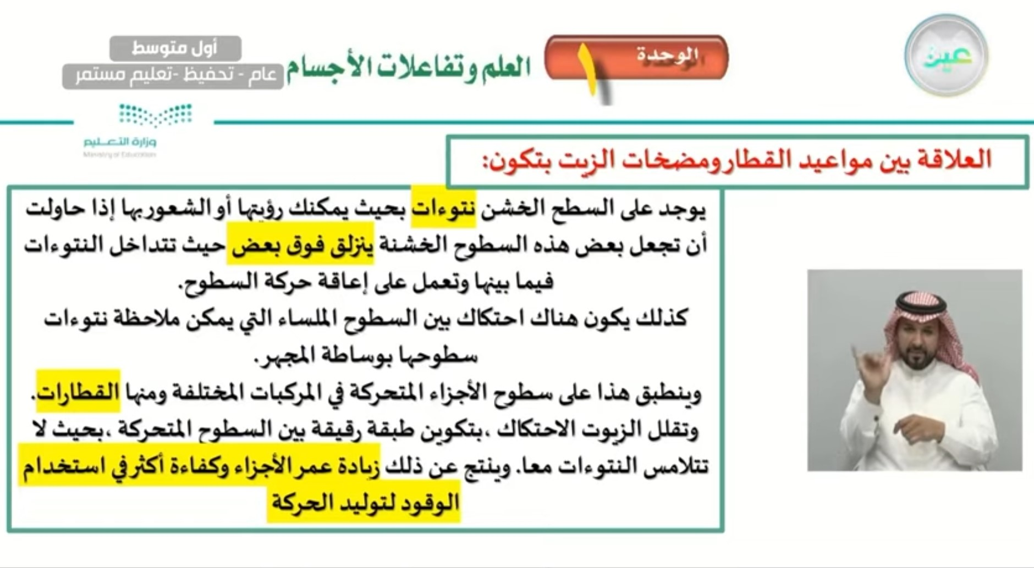

Slide 5

الـ1ـدرس : العلم وعملياته ؟
الوحدة الأولى العلم وتفاعلات الأجسام
الفصل الثاني الحركة والقوى والآلات البسيطة
الفصل الأول طبيعة العلم
الدرس الأول الحركة
الدرس الأول العلم وعملياته
الدرس الثاني النماذج العلمية
الدرس الثاني قوانين نيوتن للحركة
الدرس الثالث تقويم التفسيرات العلمية
الدرس الثالث الشغل والآلات البسيطة

Slide 6

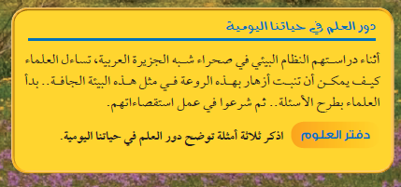

Slide 7
الدرس1
العلم وعملياته
الفكرة الرئيسية
يصف العلم الظواهر التي تحدث في العالم الطبيعي ويقترح تفسيرا لها
ويوظف الطرائق العلمية التي تتضمن الملاحظة ووضع الفرضيات وإجراء التجارب وتحليل النتائج والاستنتاج

Slide 8

تجربة استهلالية

Slide 9
أيهما أسرع سقوطا :العملة المنفردة أم العملتان المربوطتان معا ؟ صـ15
الأدوات | الملاحظة | الاستنتاج
1-قطع عملة معدنية 2-شريط لاصق
  جميع القطع لها نفس السرعة ولا
  تتأثر بالكتلة وتسارعها يساوي تسارع الجاذبية الأرضية
تصل جميع
القطع في نفس
الوقت

Slide 10
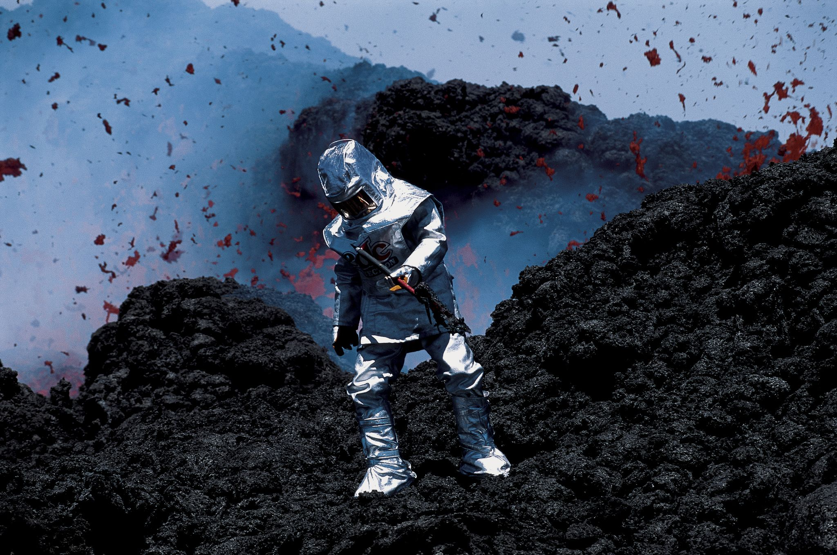
تأمل الصورة التي أمامك ومن ثم ناقش مع زملائك الأسئلة التالية:
1- لماذا يرتدي هذا الرجل هذه الثياب؟
تتطلب عملية البحث في مناطق البراكين النشطة ارتداء ملابس واقية خاصة فدرجة الحرارة المرتفعة جدًّا ووجود الغازات - ومنها غاز ثاني أكسيد الكبريت - يجعل هذه المناطق بيئة غير آمنة، الا أن الملابس الآمنة التي يرتديها العلماء تساعدهم على جمع المعلومات بأمان.
Notes:
التحفيز: شريحة التركيز 1 (ثياب خاصة)

Slide 11

ســ2ــ ما البيئات غير الآمنة الأخرى التي اكتشفها العلماء؟
ســ3ــ ما المعدات الخاصة التي تُساعد العلماء على جمع المعلومات؟

Slide 12
أعماق المحيطات
معدات خاصة للتزود بالأكسجين وتنظيم الحرارة والحماية من الضغط المرتفع داخل الأعماق
القارة المتجمدة
معدات خاصة للحفاظ على درجة حرارة الجسم و مواجهة العواصف الثلجية والسير على الجليد
الفضاء
معدات خاصة للتزود بالأكسجين و تنظيم الحرارة والحماية من الضغط المنخفض و الأشعة الكونية

Slide 13

العلم وعملياته

Slide 14
1
في هذا الدرس
الدرس العلـــم وعمليـــاته
المفردات الجديدة
الأهمية
الأهداف
نستفيد من العلوم في التعرف على العالم الذي نعيش فيه
تُعرّف العلوم ، وتحدد بعض الاسئلة التي لا تجيب عنها .
تقارن بين النظريات والقوانين .
تتعرف على الفروع الثلاثة للعلوم .
تحدد بعض المهارات التي يستخدمها العلماء .
توضح المقصود بالفرضية .
تقارن بين الملاحظة والاستنتاج .
العلوم
الطريقة العلمية
القانون العلمي
النظرية العلمية
الفرضية
الاستدلال
التجربة المضبوطة
الثوابت
المتغيرات
المتغيرات المستقلة
المتغيرات التابعة
11
مراجعة المفردات
النظرية : تفسير الأشياء أو الأحداث بناء على المعرفة التي تم الحصول عليها من الملاحظات والتجارب .
الملاحظة : سِجل أو وَصف لمشاهدات أو أنماط في الطبيعة .
Notes:
للمعلم:
الربط مع المعرفة السابقة:
التصنيف: حضر الطلبة على تذكر عدد المرات التي طلب منهم فيها تصنيف الأشياء الى مجموعات، من مثل تصنيف الملابس حسب الألوان الفاتحة والغامقة، أو حسب قياساتها. سيتعلم الطلبة في هذا الدرس كيفية تصنيف المواد تبعا لخصائص معينة، وكيفية حدوث التغيرات في هذه الخصائص.

Slide 15


سمي أحداث أو ظواهر تتكرر يومياً.
ابحث عن الإجابة بالتعاون مع أفراد مجموعتك

Slide 16
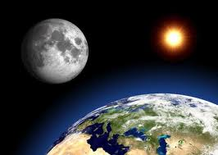
التعلم عن العالم

Slide 17
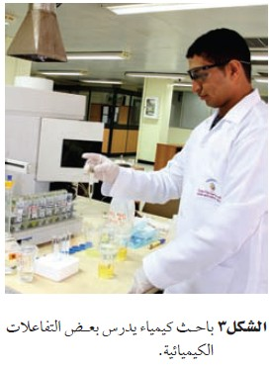
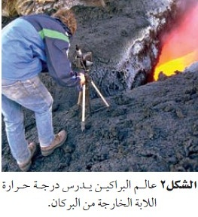
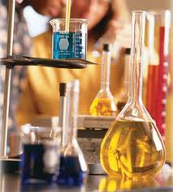
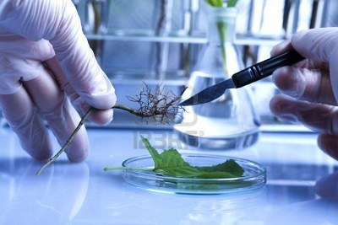
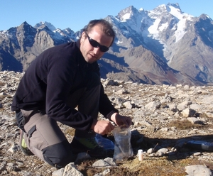
نتالالاببييبسسسسيسيسيسيس
 أي شخص يحاول أن يتعلم شيئاً ما عن طبيعة العالَم فهو عالِم.
 من العالِم؟.

Slide 18
.ما هو العلم الذي يدرس العالم الطبيعي ؟
تعريف العلوم: هي طريقة لتعلم المزيد حول العالَم الطبيعي.

Slide 19
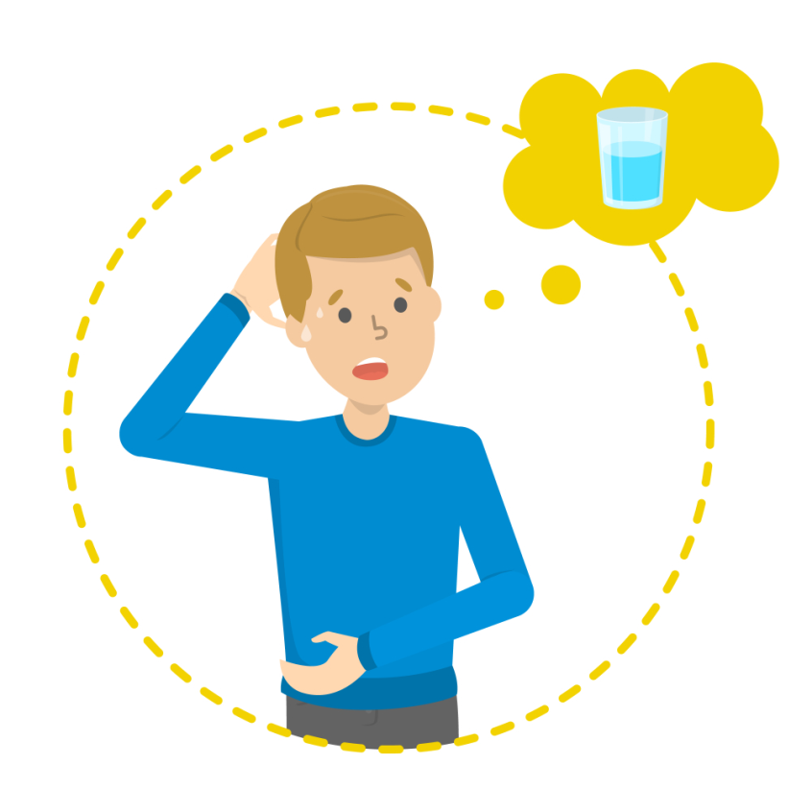
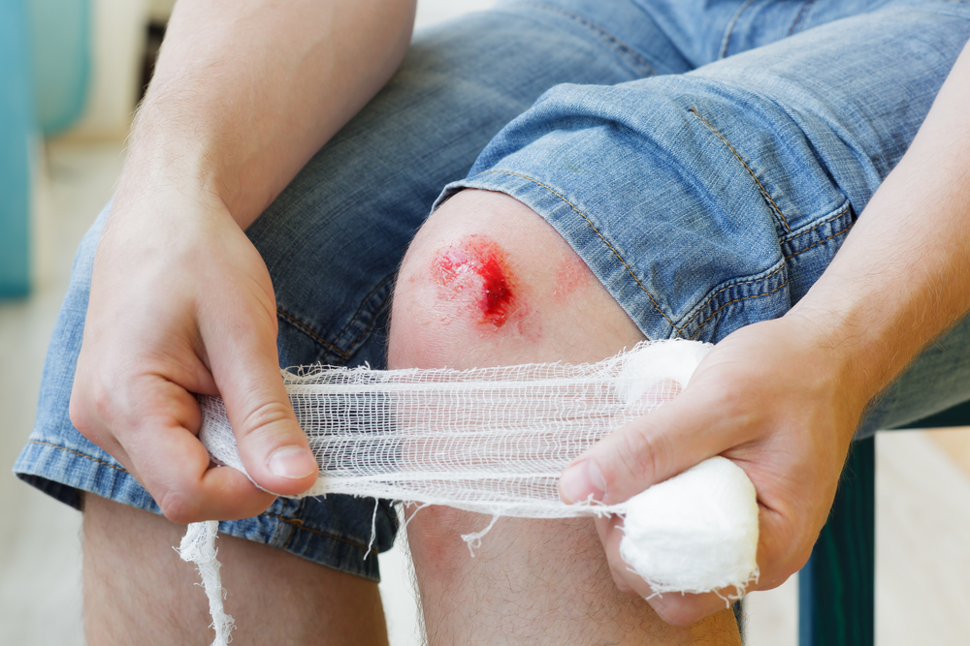
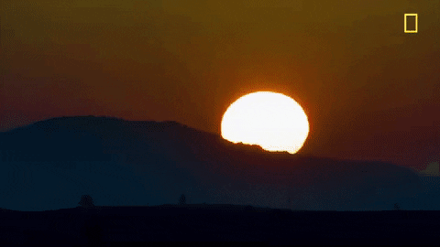
يفسر العلم المشاهدات اليومية بصورة منطقية، وكيف توظف العلوم التكرار المنتظم للأحداث في فهم هذا العالم
الشعور بالعطش
شروق الشمس
تجلط الدم

Slide 20
التعلم عن العالم عبادة .
وقد أثنى الله عز وجل على التفكر في ملكوته ؛ لندرك عظمته وحكمته

Slide 21
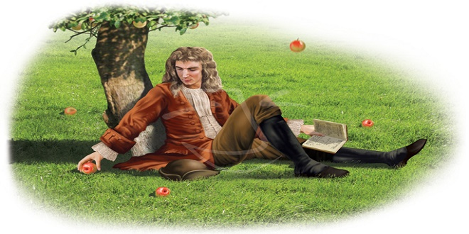
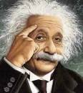
أسلوب العلماء في
اكتشاف العالم الطبيعي

Slide 22
طرح الأسئلة

Slide 23



الأسئلة التي يجيب عنها العلم:
يجيب عن الأسئلة المتعلقة بالعالم الطبيعي بواسطة الملاحظات وطرح أسئلة حولها
لا يستطيع أن يجيب عن الأسئلة المتعلقة بالآراء، مثل من صديقك المفضل؟

Slide 24
تفسيرات محتملة

Slide 25
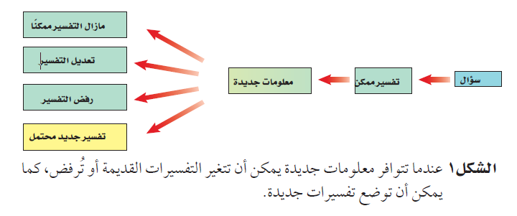
ر

Slide 26

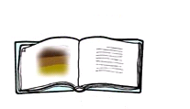
لماذا لا تستطيع العلوم الإجابة عن الأسئلة بجزم دائما ً؟ صفحة 18
Notes:
اجابة السؤال:
82، 92، 55، 10 على التوالي من اليسار الى اليمين.

Slide 27
لماذا لا تستطيع العلوم الإجابة عن الأسئلة بجزم دائما ً؟ صفحة 18
لأنه يتم اكتشاف معلومات جديدة باستمرار
Notes:
اجابة السؤال:
82، 92، 55، 10 على التوالي من اليسار الى اليمين.

Slide 28

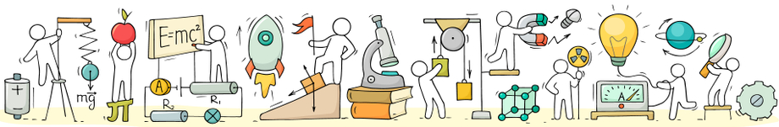
?ماذا تسمى المعلومة الجديدة التي توصل اليها العلماء
القنون العلمي
المعلومة الجديدة
نظرية علمية
يفسر
قانون علمي
يصف

Slide 29

القانون العلمي
تسقط الأجسام إلى أسفل؟
من أين تشرق الشمس؟

Slide 30
القانون العلمي
القاعدة التي تصف نمطًا أو سلوكًا معينًا في الطبيعة
خصائصه
يساعد القانون العلمي على توقع حدوث الأشياء.
لا يشرح سبب حدوث الأشياء، وإنما يصف فقط نمطًا معينًا.
أمثلة
نرى ضوء البرق قبل سماع صوت الرعد
تتوقف الأجسام المتحركة بعد مدة من الزمن
تسقط الأجسام دوما نحو الأرض
تشرق الشمس يوميًا

Slide 31
النظرية العلمية
لماذا تسقط الأجسام إلى أسفل؟
لماذاتشرق الشمس؟

Slide 32
النظرية العلمية
هي محاولة لتفسير سلوك أو نمط معين تم ملاحظته مرارًا في العالم الطبيعي
خصائصها
يجب أن تدعم بالملاحظات والاستقصاءات العلمية.
ليست مجرد تخمينات عشوائية أو آراء أشخاص.
ليست أفكارًا غامضة.
أمثلة
نرى ضوء البرق قبل سماع صوت الرعد لأن الضوء أسرع من الصوت.
تتوقف الأجسام المتحركة بعد مدة من الزمن بسبب الاحتكاك.
تسقط الأجسام دوما نحو الأرض بسبب الجاذبية.
تشرق الشمس يوميًا لأن الأرض تدور حول نفسها.

Slide 33
صنف الجمل العلمية إلى قانون علمي أو نظرية علمية .
.
الجملة العلمية | قانون علمي | نظرية علمية
نرى ضوء البرق قبل سماع صوت الرعد
تتوقف الأجسام المتحركة بعد مدة من الزمن بسبب الاحتكاك. .
الكلاب تلهث دومًا لعدم وجود غدد عرقية.
تشرق الشمس من الشرق بسبب دورانها حول مجورها .
تحدث الفصول الأربعة بسبب دوران الأرض حول الشمس
الأقطاب المغناطيسية المتشابهة تتنافر .
تقل سرعة الجسم المتحرك بسبب عوامل منها الاحتكاك ومقاومة الهواء
-ينتقل الصوت في الوسط المادي .

Slide 34
صنف الجمل العلمية إلى قانون علمي أو نظرية علمية .
.
الجملة العلمية | قانون علمي | نظرية علمية
نرى ضوء البرق قبل سماع صوت الرعد | √√
تتوقف الأجسام المتحركة بعد مدة من الزمن بسبب الاحتكاك. . |  | √√
الكلاب تلهث دومًا لعدم وجود غدد عرقية. |  | √√
تشرق الشمس من الشرق بسبب دورانها حول مجورها . |  | √√
تحدث الفصول الأربعة بسبب دوران الأرض حول الشمس |  | √√
الأقطاب المغناطيسية المتشابهة تتنافر . | √√
تقل سرعة الجسم المتحرك بسبب عوامل منها الاحتكاك ومقاومة الهواء |  | √√
-ينتقل الصوت في الوسط المادي . | √√

Slide 35
الفرق بين القانون العلمي و النظرية العلمية
القانون العلمي | النظرية العلمية
القانون العلمي له طبيعة "وصفية" أو "شرحية" للظاهرة | النظرية العلمية غالباً ما تكون لها طبيعة "تفسيرية" للظاهرة
القانون العلمي يجب ان يكون موثق ولا يتغير بتاتا من حيث المبدأ ولكن قد يعدل من حيث التطبيق | النظرية العلمية من الممكن ان تتغير وتدحض وتستبدل بالمستقبل

Slide 36


الموضوع: العلم وعملياته (التعلم عن العالَمِ)
التاريخ: 14 /1/ 1414هـ
المادة: علوم
تعريف العلوم: هي طريقة لتعلم المزيد حول العالَم الطبيعي.
الأسئلة التي يجيب عنها العلم:
يجيب عن الأسئلة المتعلقة بالعالم الطبيعي بواسطة الملاحظات وطرح أسئلة حولها
لا يستطيع أن يجيب عن الأسئلة المتعلقة بالآراء، مثل من صديقك المفضل؟
تعريف القانون العلمي: القاعدة التي تصف نمطًا أو سلوكًا معينًا في الطبيعة
خصائصه:
يساعد القانون العلمي على توقع حدوث الأشياء.
لا يشرح سبب حدوث الأشياء، وإنما يصف فقط نمطًا معينًا.
تعريف النظرية: هي محاولة لتفسير سلوك أو نمط معين تم ملاحظته مرارًا في العالم الطبيعي
خصائصها:
يجب أن تدعم بالملاحظات والاستقصاءات العلمية.
ليست مجرد تخمينات عشوائية أو آراء أشخاص.
ليست أفكارًا غامضة.

Slide 37
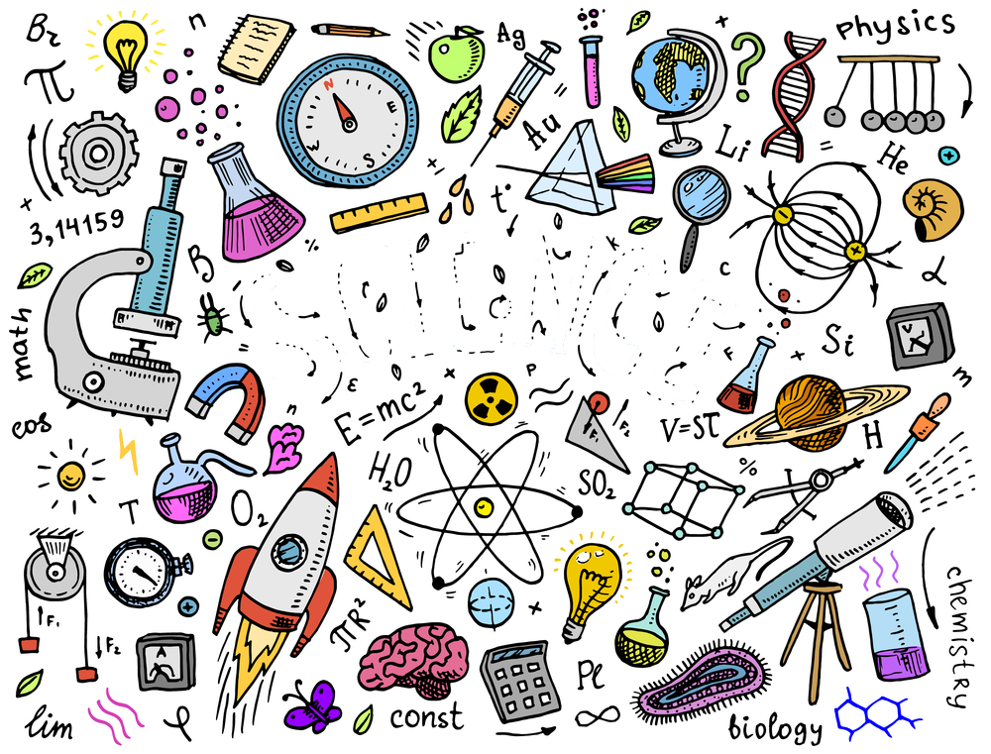
فروع العلوم

Slide 38

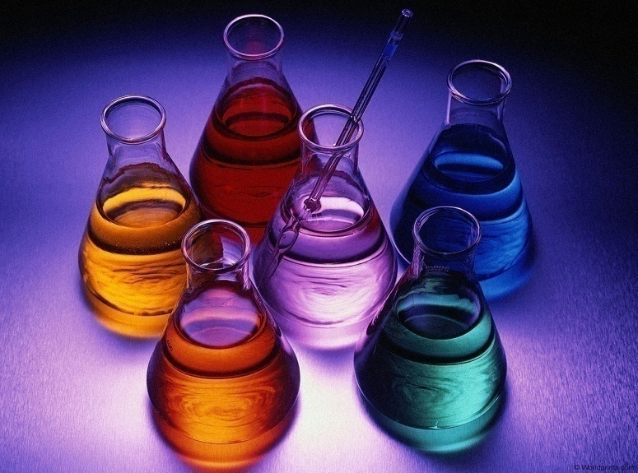
من خلال الصور التالية أجيبي عما يلي :
1-كم عدد فروع العلوم ؟
2- ماذا يدرس كل فرع؟
2
1
3
1

Slide 39


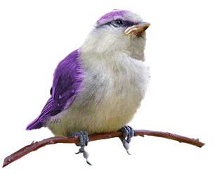

فروع العلوم
العلوم الطبيعية
علم الأرض والفضاء
علم الأحياء
الكيمياء
الفيزياء

Slide 40
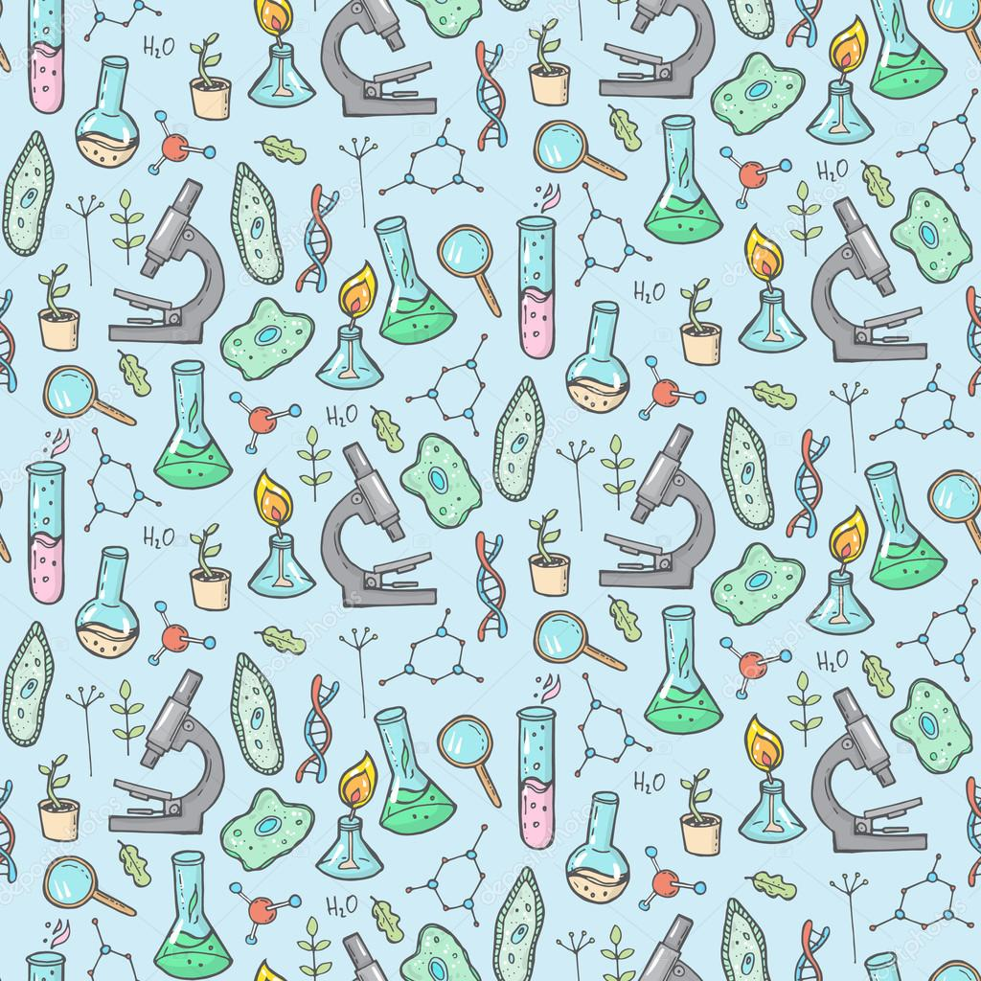

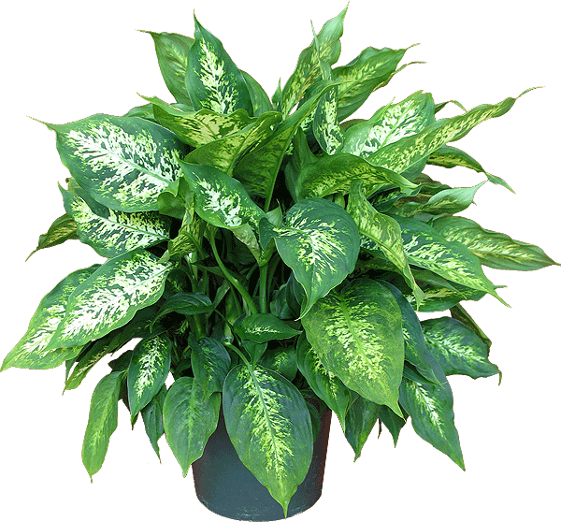
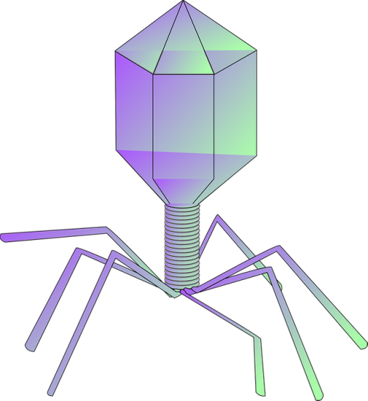
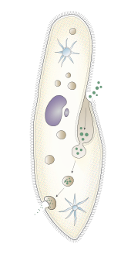
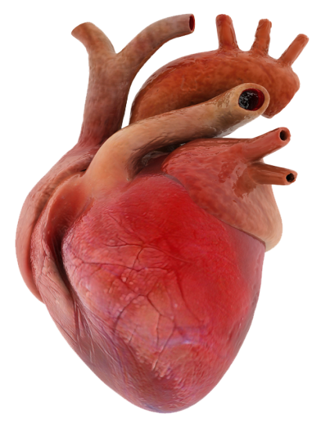
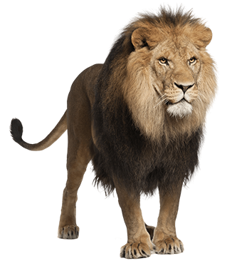
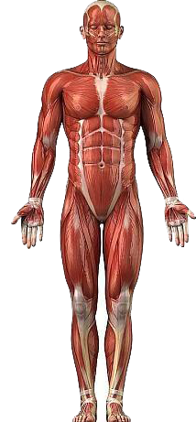
علم الأحياء: يهتمُّ بدراسةِ المخلوقاتِ الحيَّـةِ وعـلاقاتِهـا مـع بعضِها بعضًا.

Slide 41

علم الأرضِ والفضاء:
يهتمُّ بدراسةِ أنظمةِ الأرضِ والفضاءِ.

Slide 42

العلومُ الطّبيعيّةُ
تهتمُّ بدراسةِ المادّةِ والطّاقةِ، إذ إنّ:
أ – المادّةَ: تمثّلُ أيّ شيءٍ يشغلُ حيّزًا وله كتلةٌ.
ب – الطّاقةَ: وهي القدرةُ على إحداثِ تغييرٍ في المادّةِ.
وتُقسمُ العلومُ الطّبيعيّةُ إلى قسمَيْن رئيسيّيْن:
الكيمياء: وهو العلمُ الذي يهتمّ بدراسةِ المادّةِ وتفاعلاتِها.
الفيزياء: وهو العلمُ الذي يهتمّ بدراسةِ الطاقة وقدرتِها على تغييرِ المادّةِ.

Slide 43


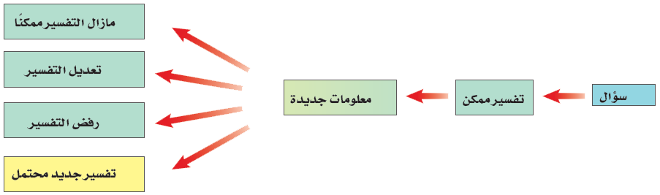
هل الإجابات التي يقدمها العلم قطعية دائمًا؟
الإجابات التي يقدمها العلم ليست قطعية دائمًا؛ لأن الإنسان لا يعرف كل شيء عن العالَم المحيط به ويتم اكتشاف معلومات جديدة باستمرار.
Notes:
استخدام الصّور والرّسوم :
الشّكل 1 يبيّن المخطّط كيف يتمّ تعديل التّفسيرات العلميّة أو إلغاؤها عند ظهور معلومات جديدة. وكيف يمكنك استخدامه للإجابة عن السّؤال المقترح في التّجربة الاستهلاليّة حول: كيف تؤثّر الجاذبيّة في الأجسام؟ يلاحظ الطّلاب أنّ سرعة سقوط القلم الواحد تساوي سرعة سقوط القلمَيْن. لذا فقد يستنتجون أنّ 30 قلمًا تسقط بالسّرعة نفسها. لكن المعلومات الجديدة تشير إلى أنّ الأجسام الثّقيلة تسقط بتسارع أكبر، وهذا ما يتنافى مع الواقع في الأوساط المعزولة (الفراغ).

Slide 44
التاريخ: /1/ 1414هـ
المادة: علوم
الموضوع: العلم وعملياته (فروع العلوم)
تقسم فروع العلوم الى ثلاثة أقسام هي:
1- علم الأحياء: يهتمُّ بدراسةِ المخلوقاتِ الحيَّـةِ وعـلاقاتِهـا مـع بعضِها بعضًا.
2- علم الأرض والفلك: يهتمُّ بدراسةِ أنظمةِ الأرضِ والفضاءِ.
3- العلوم الطبيعية: تهتمُّ بدراسةِ المادّةِ والطّاقةِ، حيث إنّ:
أ – المادّةَ: تمثّلُ أيّ شيءٍ يشغلُ حيّزًا وله كتلةٌ.
ب – الطّاقةَ: وهي القدرةُ على إحداثِ تغييرٍ في المادّةِ.
تُقسمُ العلومُ الطّبيعيّةُ إلى قسمَيْن رئيسيّيْن هما:
الكيمياء: وهو العلمُ الذي يهتمّ بدراسةِ المادّةِ وتفاعلاتِها.
الفيزياء: وهو العلمُ الذي يهتمّ بدراسةِ الطاقة وقدرتِها على تغييرِ المادّةِ.

Slide 45

الممارسات العلمية

Slide 46
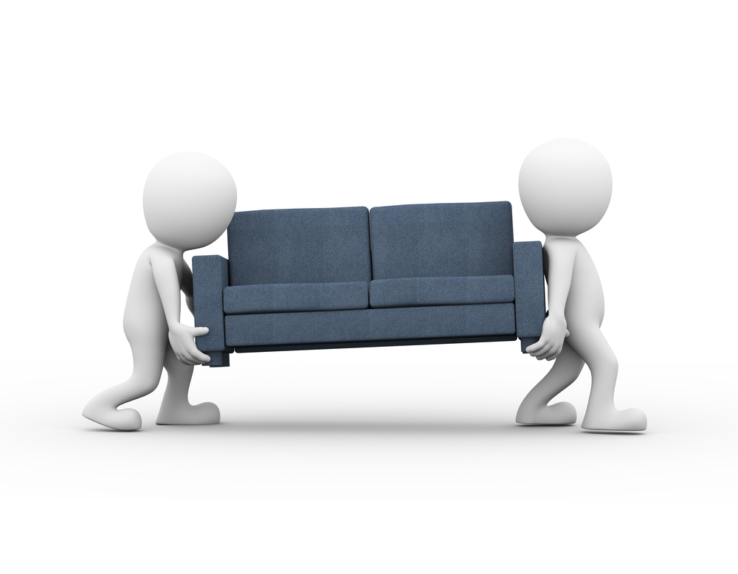
هل حاولتِ يومًا تمرير قطعة أثاث كبيرة عبر الباب ؟
هل واجهتك صعوبة ؟ ما الطريقة التي اتبعتها لتمرير هذه القطعة عبر الباب؟
Notes:
للمعلّم:
عمليّات العلم: اسأل الطّلاب فيما إذا حاولوا تحريك قطعة أثاث كبيرة من خلال باب، واطلب إليهم وصف العمليّة التي سيستخدمونها.
في البداية غالبًا ما سينظرون إلى قطعة الأثاث، والممرّ الذي يتمّ تحريكها فيه، وهل ستنجح عمليّة التّحريك، وإذا لم يقدروا على ذلك، فإنّ عليهم التّفكير في طريقة أخرى لحلّ هذه المشكلة.
وضّح للطّلاب أنّ ما قاموا به يشبه طريقة حلّ مشكلة في العلوم.

Slide 47

المهارات العلمية للعلماء
● التّفكيرِ  الملاحظةَ  التّنبؤ
● الاستقصاءَ  البحثَ  النّمذجةَ
● القياسَ  التّحليلَ  الاستدلال

Slide 48
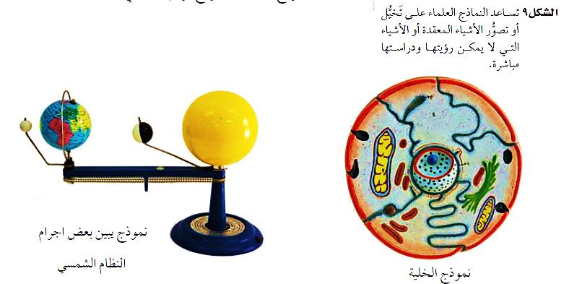
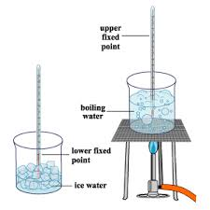
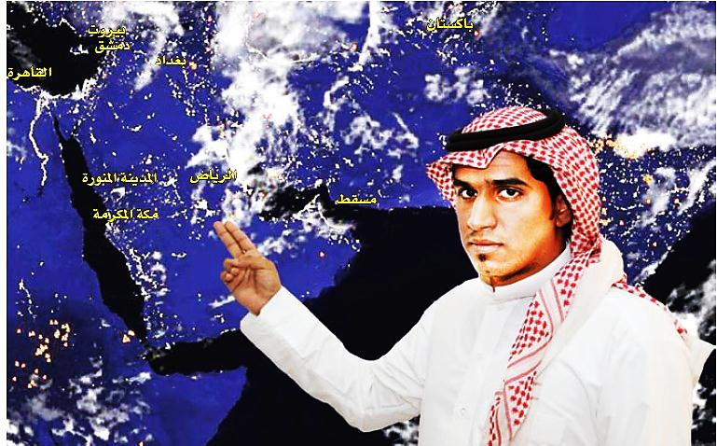
من خلال الصور الآتية حاول أن تتعرف أهم المهارات العلمية المستخدمة في اكتشاف العالم الطبيعي .
الملاحظة
1
النمذجة
5
2
التفكير
القياس
6
4
3
البحث
التنبؤ
4

Slide 49
الطرائق العلمية
هي خطوات أو طريقة يتم اتباعها لحل المشكلات وتختلف بحسب اختلاف المشكلات

Slide 50
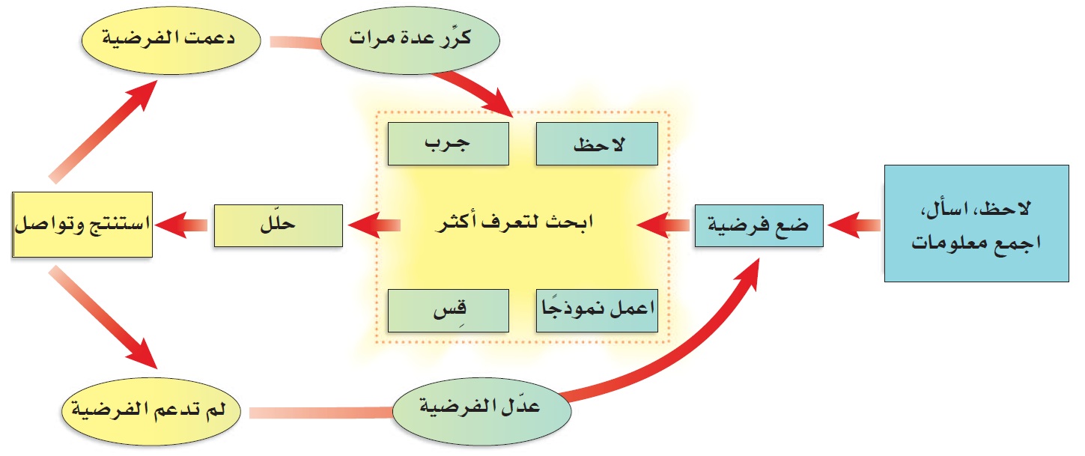
الطرائق العلمية
متى يغلي الماء النقي ؟
التجربة
القياس بواسطة الثيرمتر
؟درجة 100
على الرّغم من أنّه ليس هناك ثمّة طريقة واحدة للاستقصاء العلميّ، إلا أنّ الشّكل يبيّن مخطّطًا شائعَ الاستخدام للاستقصاءات العلميّة
Notes:
للمعلّم :
استخدام الصّور والرّسوم
على الرّغم من أنّه ليس هناك ثمّة طريقة واحدة للاستقصاء العلميّ، إلا أنّ الشّكل (5) يبيّن مخطّطًا شائعَ الاستخدام للاستقصاءات العلميّة. فكّر في استقصاءٍ علميٍّ، مثل: محاولة تحضير طبقٍ من الحساء اللّذيذ. كيف يمكن أن تساعدك الخطوات المبيّنة في المخطّط على عمل ذلك؟

Slide 51

خطوات الطريقة العلمية
1- التّساؤلُ والملاحظةُ. 2- وضعُ التّوقّعاتِ. 3- الفرضيّةِ
4- اختبارُ الفرضيّةِ. 5- تنظيمُ النّتائجِ 6- الاستنتاجات
7- التواصل حول نتائج الأبحاث
الفرضيّةُ: هي جوابٌ أو تفسيرٌ منطقيٌّ محتملٌ، يعتمدُ على معرفتِك وملاحظتِك.
الاستدلال: هو التوصل إلى استنتاجات بناء على المشاهدات السابقة.

Slide 52


ماذا يوجد داخل الصندوق؟

Slide 53
ماذا يوجد داخل الصندوق؟

Slide 54
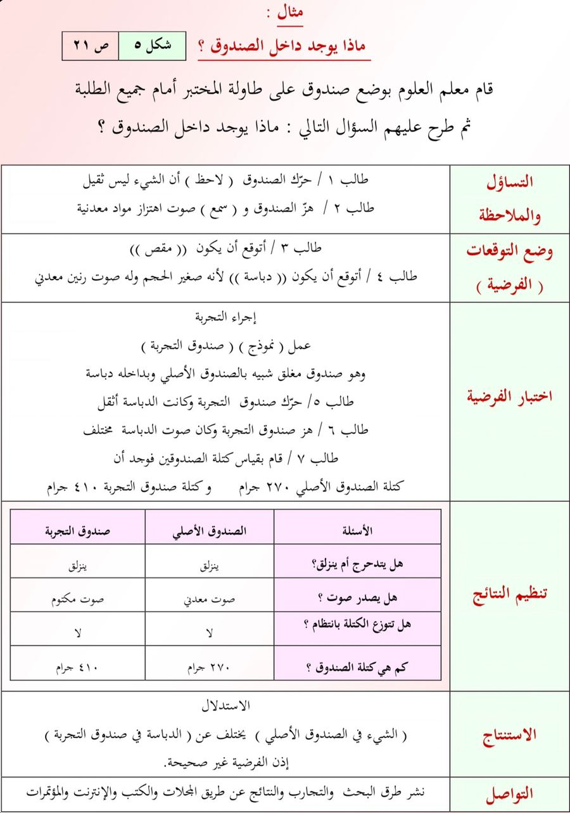

Slide 55

مشاهدة الظاهرة
وطرح أسئلة
فرض الفروض لتفسير الظاهرة
وضع القانون العلمي للظاهرة
صيغة النظرية المفسرة للظاهرة
الطريقة العلمية

Slide 56
التاريخ: /1/ 1414هـ
المادة: علوم
الموضوع: العلم وعملياته (الممارسات العلمية)
المهارات العلمية للعلماء:
التّفكيرِ  الملاحظةَ  التّنبؤ  الاستقصاءَ  البحثَ  النّمذجةَ  القياسَ  التّحليلَ  الاستدلال
خطوات الطريقة العلمية:
1- التّساؤلُ والملاحظةُ. 2- وضعُ التّوقّعاتِ. 3- الفرضيّةِ. 4- اختبارُ الفرضيّةِ. 5- تنظيمُ النّتائجِ. 6- الاستنتاجات. 7- التواصل حول نتائج الأبحاث.
الفرضيّةُ: هي جوابٌ أو تفسيرٌ منطقيٌّ محتملٌ، يعتمدُ على معرفتِك وملاحظتِك.
الاستدلال: هو التوصل إلى استنتاجات بناء على المشاهدات السابقة.

Slide 57

التجارب

Slide 58

من الطرائق المستخدمة في الاستقصاء هو إجراء تجربة مضبوطة.
التجربة المضبوطة: هي تجربة تتضمن تغيير عامل وملاحظة تأثيره في عامل آخر مع ثبات العوامل الأخرى.

Slide 59
عوامل التجربة المضبوطة
ثوابت
عوامل يتم ضبطها أثناء التجربة ولا تتغير
المتغيرات
عوامل يمكن تغيرها أثناء التجربة
متغيرات مستقلة
العوامل التي يتم تغييرها أثناء التجربة
متغيرات تابعة
عوامل التي تتغير بسبب تغير العوامل المستقلة

Slide 60
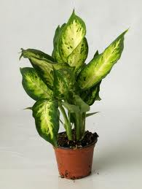
دراسة تأثير ضوء الشمس في نمو النبات
1 هل يؤثر ضوء الشمس في نمو النبات ؟
2- أكتبي فرضية
3-مالعاوامل التي تؤثر في نمو النبات ؟ حددي كلا من :
العوامل الثابتة في التجربة
العامل المستقل
العامل التابع؟
المتغيرات المستقلة | المتغيرات تابعه | الثوابت
ضوء الشمس | نمو النبات | ماء التربة نوع النبات حجم الحوض

Slide 61

المتغيرات: هي عوامل يمكن أن تُغَير أثناء التجربة.
أنواع المتغيرات:
المتغيرات المستقلة: عوامل يمكن تغييرها أثناء التجربة.
المتغيرات التابعة: عوامل تتغير تبعًا لتغير العوامل المستقلة.
الثوابت: عوامل يتم ضبطها أثناء التجربة.
Notes:
المفاهيم الشّائعة غير الصّحيحة:
قد يعتقد الطّلاب أنّ مفهوم المتغيّرات يقتصر على العوامل التي تغيّرت أو تتغيّر في التّجربة، والواقع أنّ المتغيّرات هي كلّ ما يمكن تغييره في التّجربة. ويراعى في التّجربة المنضبطة إبقاء جميع المتغيّرات ثابتة باستثناء المتغيّر المستقلّ والمتغيّر التّابع.

Slide 62
التاريخ: /1/ 1414هـ
المادة: علوم
الموضوع: العلم وعملياته (التجارب)
التجربة المضبوطة: هي تجربة تتضمن تغيير عامل وملاحظة تأثيره في عامل آخر مع ثبات العوامل الأخرى.
المتغيرات: هي عوامل يمكن أن تُغَير أثناء التجربة.
أنواع المتغيرات:
المتغيرات المستقلة: عوامل يمكن تغييرها أثناء التجربة.
المتغيرات التابعة: عوامل تتغير تبعًا لتغير العوامل المستقلة.
الثوابت: عوامل يتم ضبطها أثناء التجربة.

Slide 63
قارن بين النظرية لعلمية والقانون العلمي؟
2- اشرح كيف يمكن ان تتغير النظرية العلمية ؟
في حالة عجزها عن تفسير معلومات او ملاحظات جديد
3-وضح لماذا يستطيع العلم ان يفسر .........................؟
يجيب العلم عن الأسئلة المتعلقة بالعالم الطبيعي عن طريق الملاحظات والاستقصاء العلمي لكنه لاستطيع أن يجيب عن الأسئلة المتعلقة بالأدب مثلا
4-صنف الجملة التالية هل هي نظرية أم قانون ؟ تسخن الهواء الموجود..................؟ قانون علمي
النظرية العلمية | القانون العلمي
1-تفسير سلوك أو نمط معينا 2- قابلة لتغير في ضوء بيانات جديدة | 1- القانون يصف نمط او سلوكا معينا

Slide 64
4-اشرح الفرق الملاحظة والاستنتاج ؟
6-اشرح الفرق بين لمتغيرات المستقلة والتابعة في تجربة؟
الملاحظة | الاستناج
يتم التوصل إلى الملاحظات بالحواس شم /لمس ,نظر | يتم تواصل الاستنتاج من خلال عمليات عقلية
المتغيرات مستقلة | المتغيرات تابعة
هو المتغير الذي يتغير أثناء التجربة | المتغير التي تغيربسبب المتغيرات المستقلة

Slide 65
7 - استنتج يسأل العلماء أسئلة ويجرون ملاحظات. ما أنواع الأسئلة والملاحظات التي تقوم بها لو كنت عالما يقوم بدراسة أفواج الأسماك في المحيط ؟صـ25
لماذا تسبح الأسماك في أفواج؟ عندما تكون الأسماك في أفواج تكون في أمان من أعدائها أم أكثر عرضة لمهاجمة الأعداء؟

